Slide 1
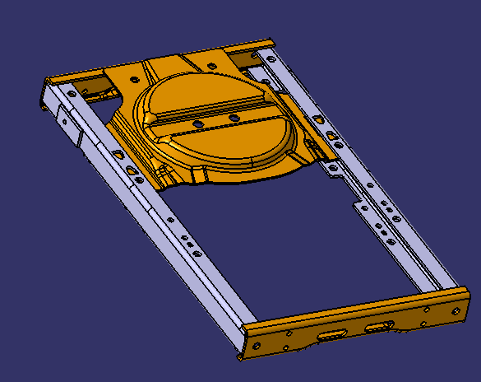
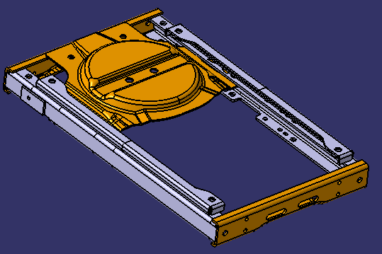
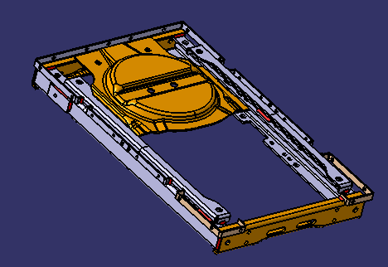
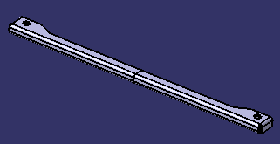
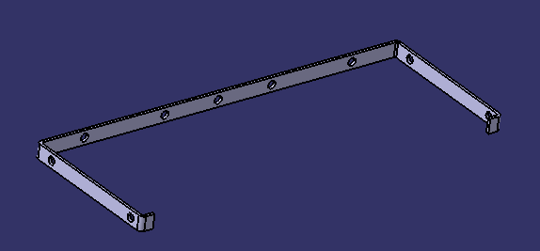
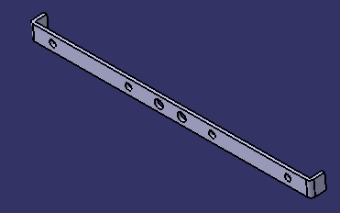
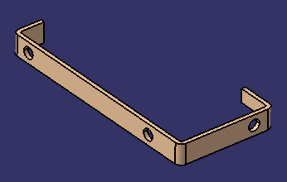
焊接流程图（SHT0018209）
X2
图示滑轨左连接梁总成无法凸焊，需开发简易工装弧焊
X2

Slide 2
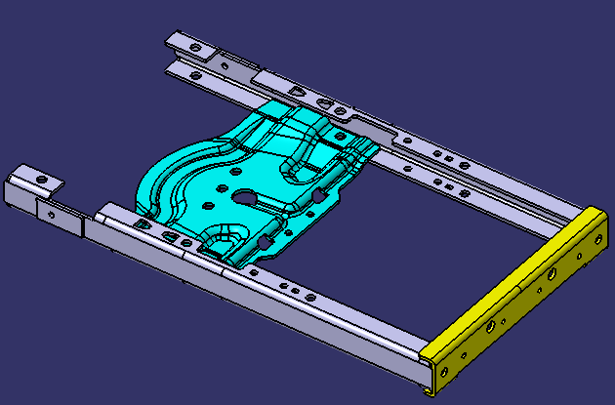
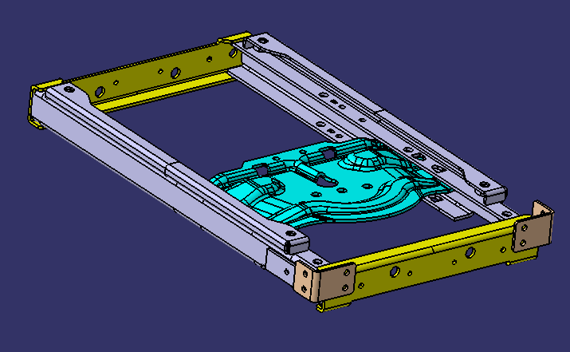
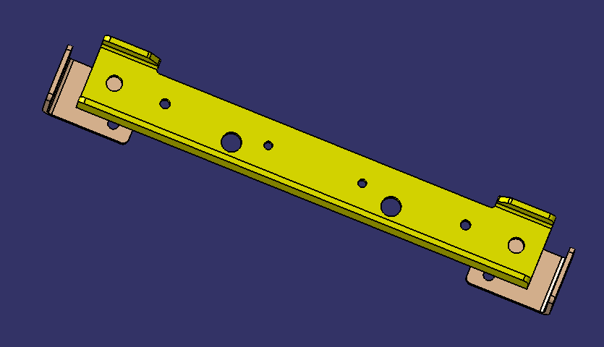
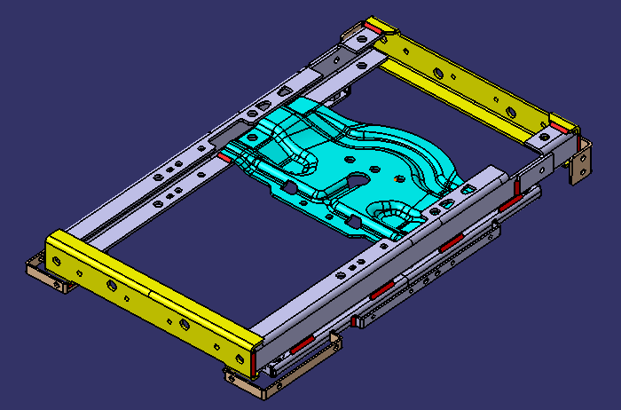
焊接流程图（SHT0018207）
X2
X2

Slide 3
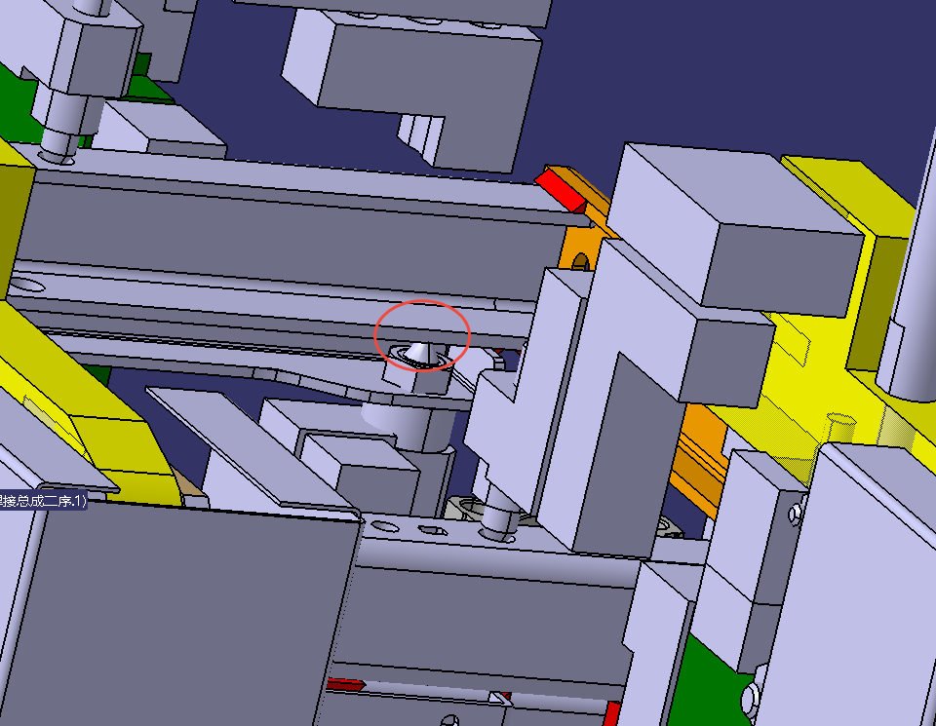
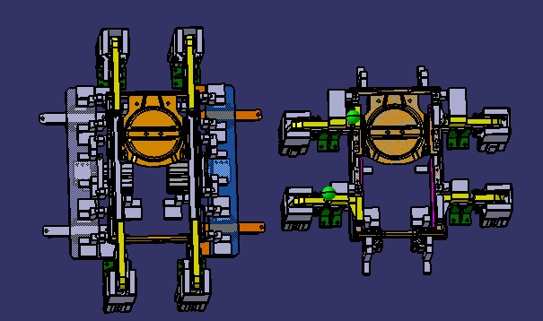
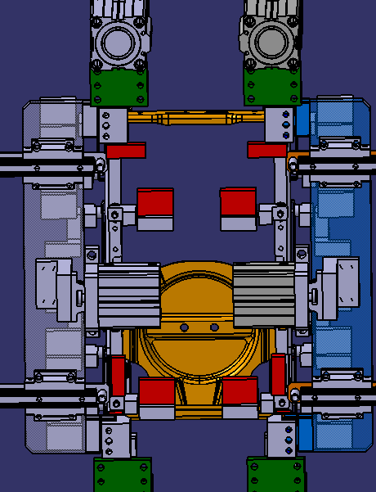
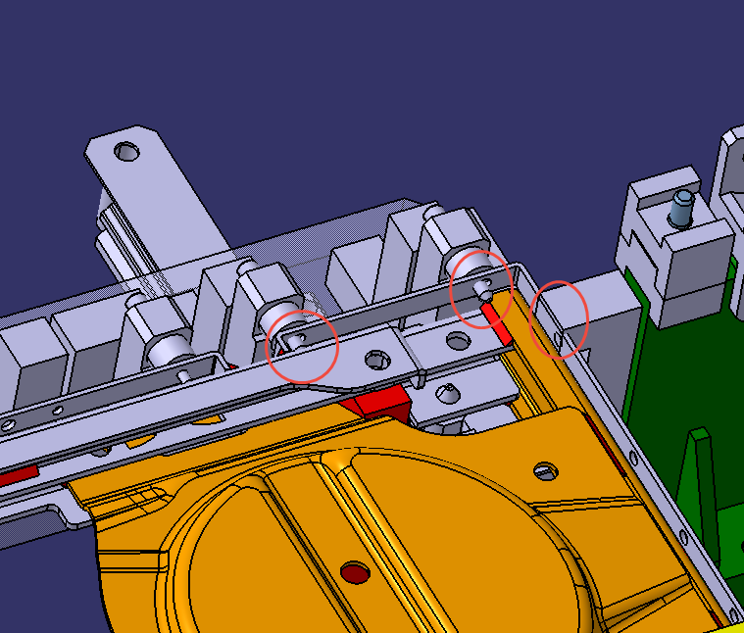
夹具改造方案（ SHT0018209 ）
3.1 SHT0016421-JJ-02 下框焊接总成二序
定位销干涉，需要对定位销尖端打磨，共4个
图示红色位置增加垫块（3mm），共计20个（支撑及压紧）
工装与零件干涉，若现场无调整量，需加工4个块

Slide 4
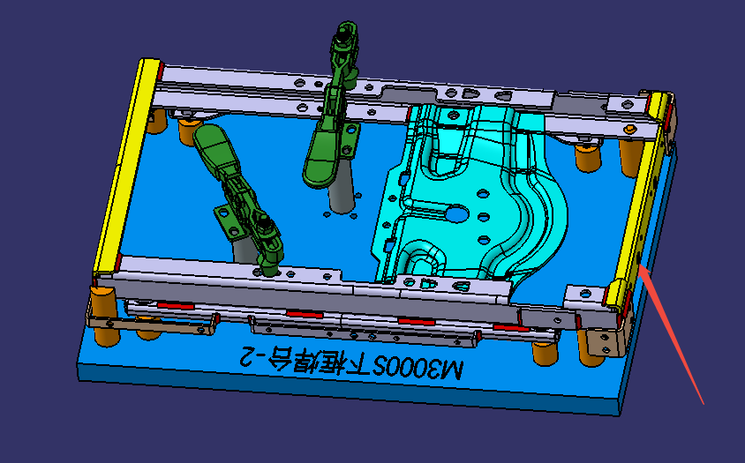
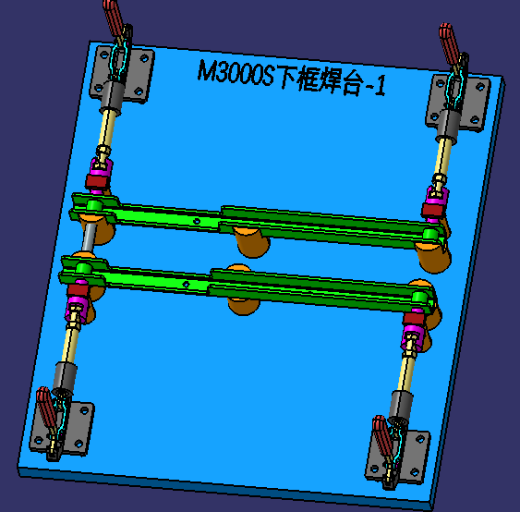
夹具改造方案（ SHT0018207 ）
M3000S下框焊接总成二序
参照图示开发简易焊胎
滑轨左连接梁总成无法凸焊，开发图示简易工装弧焊

